Slide 1


Más allá del peso: manejo multidisciplinario y nuevas estrategias en obesidad
Dra. Coralys Abreu
Endocrinóloga
ENDOBEM Health Center, Toluca, México

Slide 2
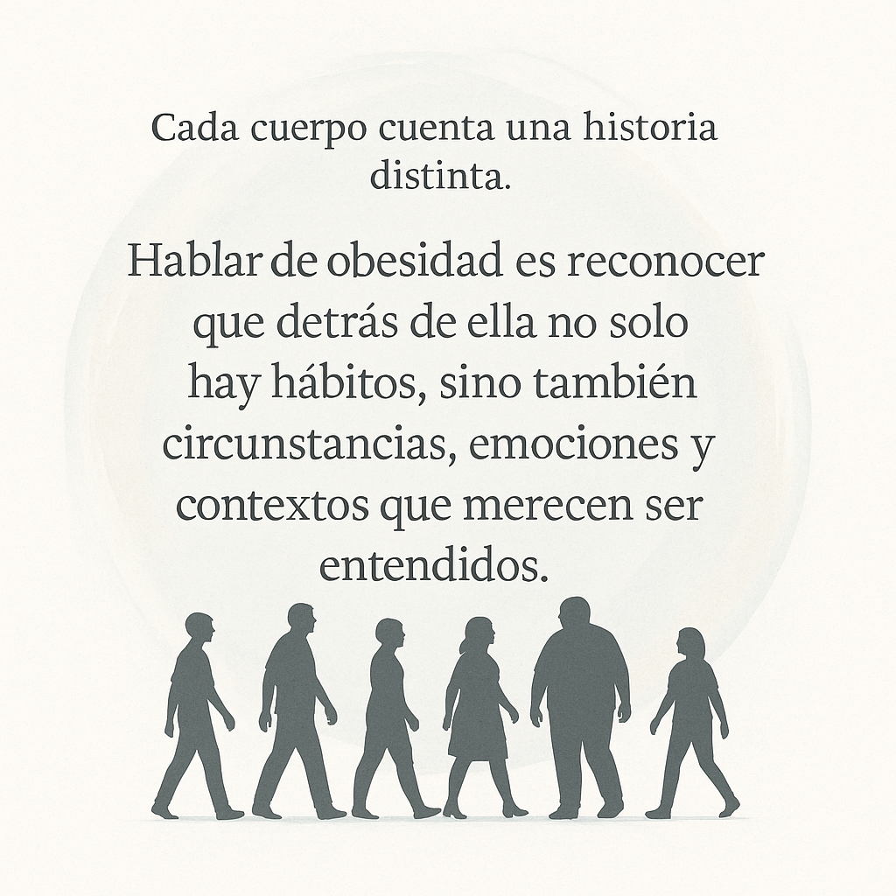

Slide 3

Agenda de esta presentación
Impacto clínico de la obesidad
Obesidad como enfermedad
Tejido adiposo VS cerebro
Fisiología del hambre
Complicaciones asociadas
Más allá del IMC
Tratamiento interdisciplinario

Slide 4
Impacto clínico de la obesidad
Encontremos las bases

Slide 5

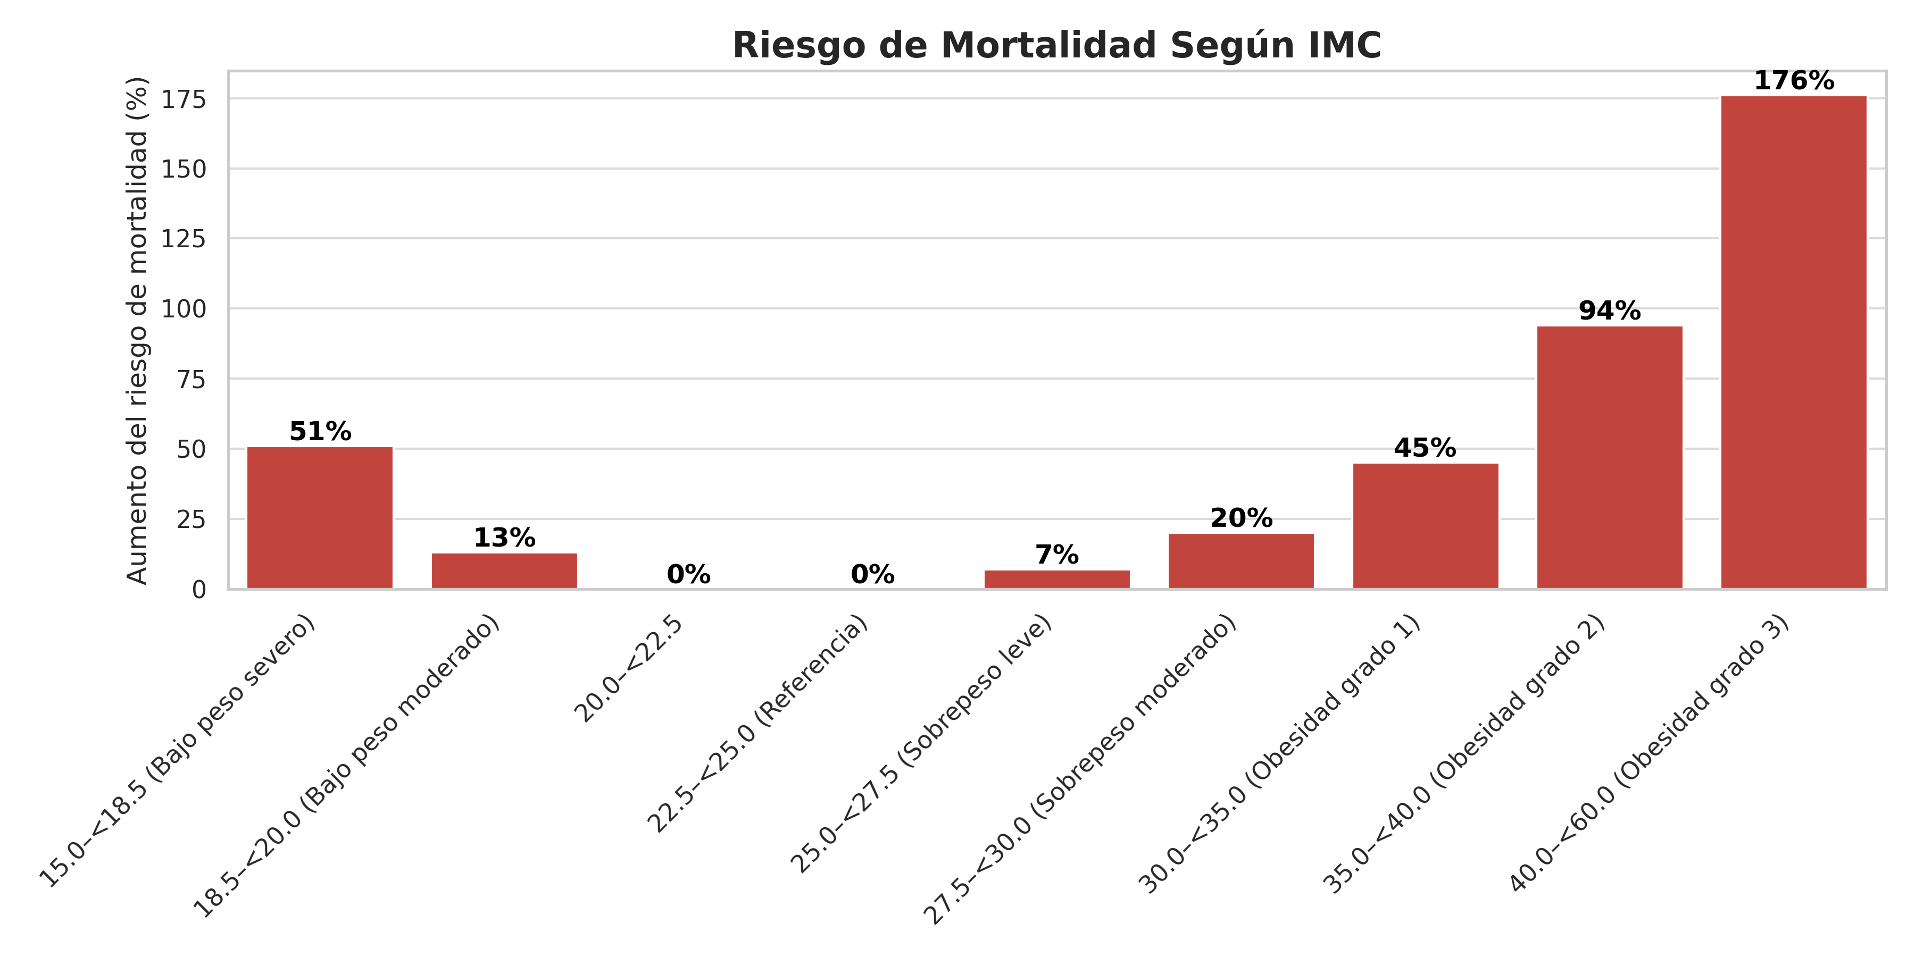
Índice de Masa Corporal y Mortalidad por Todas las Causas: Metaanálisis con Datos Individuales de 239 Estudios Prospectivos en Cuatro Continentes
Publicado en The Lancet, 2016, por la colaboración Global BMI Mortality Collaboration
Notes:
Métodos
Se analizaron datos individuales de 239 estudios prospectivos con 10.6 millones de participantes en Asia, Europa, Norteamérica, Australia y Nueva Zelanda.
Para el análisis principal se incluyeron 3.9 millones de adultos nunca fumadores, sin enfermedades crónicas al inicio, y con al menos 5 años de seguimiento.
Se estimaron hazard ratios (HR) ajustados por edad y sexo, utilizando como referencia un IMC de 22.5–<25.0 kg/m².
Conclusiones
Tanto el sobrepeso como la obesidad están claramente asociados con un mayor riesgo de mortalidad, sin evidencia de un "paradigma protector" para el sobrepeso.
La relación entre IMC y mortalidad es log-lineal a partir de un IMC de 25.
Estos hallazgos refuerzan la necesidad de estrategias de salud pública dirigidas a reducir toda la gama de adiposidad excesiva, no solo la obesidad mórbida.

Slide 6
Obesidad como una prioridad de salud global
Proyección Mundial de Sobrepeso y Obesidad (2020–2035)
Año | Personas con sobrepeso u obesidad (IMC ≥25 kg/m²) (millones) | Personas con obesidad (IMC ≥30 kg/m²) (millones) | Proporción con sobrepeso u obesidad | Proporción con obesidad
2020 | 2,603 | 988 | 38 % | 14 %
2025 | 3,041 | 1,249 | 42 % | 17 %
2030 | 3,507 | 1,556 | 46 % | 20 %
2035 | 4,005 | 1,914 | 51 % | 24 %
World Obesity Atlas 2023. www.worldobesity.org
Notes:
Observatorio 2018
Global overweight and obesity
The estimates for global levels of overweight and obesity (BMI ≥25kg/m2), also referred to as high BMI throughout this Atlas, suggest that over 4 billion people may be affected by 2035, compared with over 2.6 billion in 2020. This reflects an increase from 38% of the world’s population in 2020 to over 50% by 2035 (figures exclude children under 5 years old).
The prevalence of obesity (BMI ≥30kg/m2) alone is anticipated to rise from 14% to 24% of the population over the same period, affecting nearly 2 billion adults, children and adolescents by 2035.

Slide 7
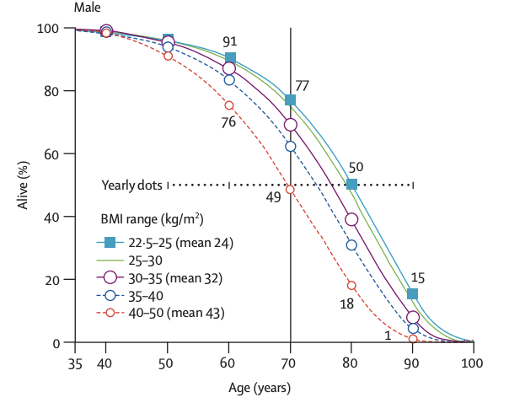
Disminución de la esperanza de vida por obesidad
Basado en hombres n=541,452
IMC 40-50 = ~50% de probabilidad de llegar a los 70 años
IMC 35-40 = ~60% de probabilidad de llegar a los 70 años
IMC 22.5-25 = casi 80% de probabilidad de llegar a los 70 años
Lancet 2009;373:P1083–1096.
Notes:
Lancet 2009;373:P1083–1096.

Slide 8
Obesidad como enfermedad
Más allá del peso

Slide 9
Definición: La obesidad de una enfermedad crónica
OMS (Organización Mundial de la salud)¹ | TOS (Sociedad de Obesidad)² | EASO (Asociación Europea para el Estudio de la Obesidad)³ | WOF (Federación Mundial de Obesidad)⁴ | AACE (Asociación Americana de Endocrinólogos Clínicos)⁵
Acumulación anormal o excesiva de grasa que puede ser perjudicial para la salud | La obesidad debe ser declarada una enfermedad | Enfermedad progresiva, que afecta gravemente tanto a los individuos como a la sociedad y es la puerta de entrada a muchas enfermedades | La obesidad es un proceso de enfermedad crónica, recidivante y progresiva | La obesidad es una enfermedad primaria, y toda la fuerza del conocimiento médico debe ser utilizado para prevenirla y tratarla
Organización Mundial de la Salud. Obesidad y sobrepeso. 16 de febrero de 2018. Disponible en: https://www.who.int/es/news-room/fact-sheets/detail/obesity-and-overweight. Acceso: 1 de febrero 2020.
Allison DB, et al. Obesity (Silver Spring) 2008;16(6):1161-1177.
Frühbeck G, et al. Obes Facts 2016;9(4):296-298.
Bray GA, et al; World Obesity Federation. Obes Rev 2017;18(7):715-723.
Mechanick JL, et al. Endocr Pract 2012;18(5):642-648.
Notes:
Existen diferentes definiciones de obesidad, pero la mayoría de las organizaciones y asociaciones concluyen que la obesidad es una enfermedad crónica y, como tal, el enfoque de tratamiento debe ser a largo plazo, al igual que para cualquier enfermedad crónica no transmisible. El manejo de la obesidad requiere terapia de por vida para sostener los objetivos conseguidos; por ello, el uso de dietas y tratamientos por periodos cortos está fuera de toda lógica.
Organización Mundial de la Salud. Obesidad y sobrepeso. 16 de febrero de 2018. Disponible en: https://www.who.int/es/news-room/fact-sheets/detail/obesity-and-overweight. Acceso: 1 de febrero 2020.
2. Allison DB, et al. Obesity (Silver Spring) 2008;16(6):1161-1177.
3. Frühbeck G, et al. Obes Facts 2016;9(4):296-298.
4. Bray GA, et al; World Obesity Federation. Obes Rev 2017;18(7):715-723. 5. Mechanick JL, et al. Endocr Pract 2012;18(5):642-648.

Slide 10
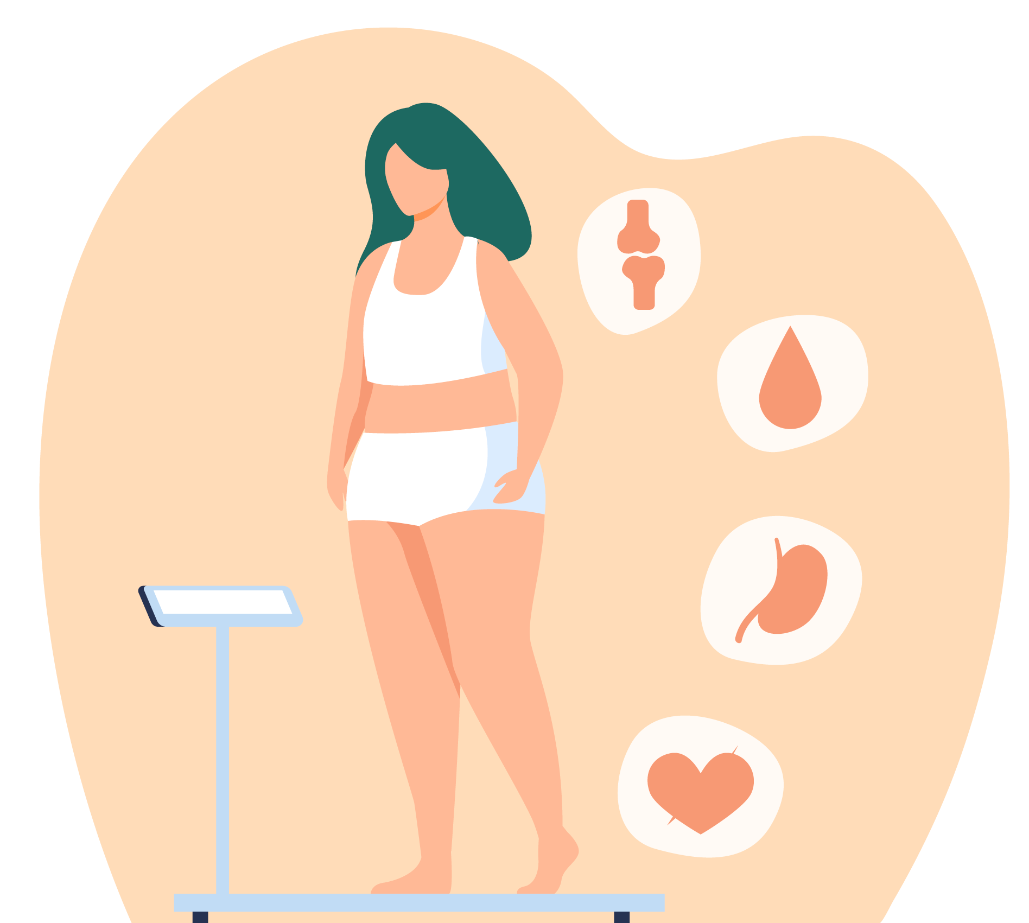
Enfermedad Crónica Basada en Adiposidad (ABCD)
Paradigma IMC
Énfasis en “perder peso”
No resuelve el problema
Favorece el rebote
Paradigma ABCD
Énfasis en prevenir o tratar las complicaciones de la adiposidad hipertrófica
Relación saludable con la comida
Estilo de vida saludable a largo plazo

Slide 11
¡Es una enfermedad multifactorial!
Fisiológicos
Concentraciones alteradas de hormonas y péptidos gastrointestinales
Conductuales
Dieta
Ambientales
Estado socioeconómico
Genéticos
Epigenéticas
Alteración de las vías del sistema homeostático y de recompensa
Medicamentos que producen ganancia de peso
Condiciones de salud
Sedentarismo
Factores emocionales
Falta de sueño
Suspensión de tabaco
Mutaciones
Polimorfismo de un solo nucleótido
Acceso a/disponibilidad de alimentos
Urbanización/entorno físico
Cultura
Actitudes socioculturales
Disruptores endocrinos
Lean ME, et al. Int J Obes (Lond) 2016;40(4):622-632.
Yu YH, et al. Obes Rev 2015;16(3):234-247.
National Heart, Lung, and Blood Institute. Expert panel on integrated guidelines for cardiovascular health and risk reduction in children and adolescent: Full report. 2012. Disponible en: https://www.nhlbi.nih.gov/sites/default/files/media/docs/peds_guidelines_full.pdf. Acceso: 31 enero 2020.
Moleres A, et al. Curr Obes Rep 2013;2:23-31.
Sharma AM, et al. Obes Rev 2010;11(5):362-370.
Chaput JP, et al. Obes Rev 2012;13(8):681-691.

Slide 12
Varianza transmisible.
25% factor genético.
30% transmisión cultural.
45% otros factores ambientales no transmisibles.
El depósito de grasa visceral es influenciado de una manera más determinante por la herencia que la grasa a nivel subcutáneo.

Slide 13
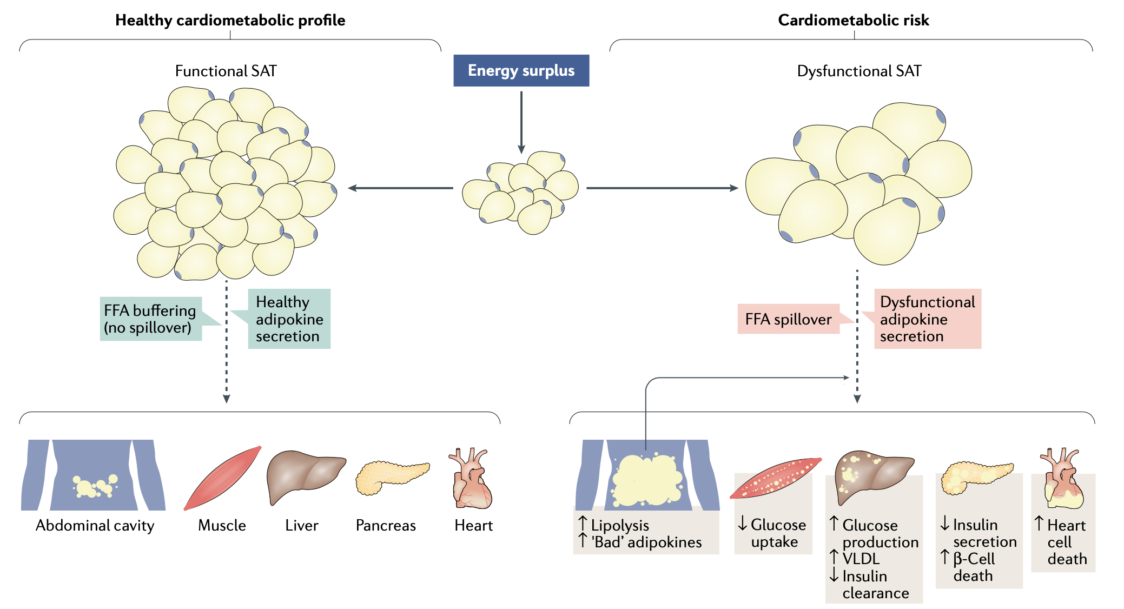
¿Es una enfermedad del tejido adiposo?
Nat Rev Endocrinol 2020 Mar;16(3):177-189
Notes:
Nat Rev Endocrinol 2020 Mar;16(3):177-189.

Slide 14
¿Qué sucede con el hambre?
¿Es una enfermedad del cerebro?

Slide 15
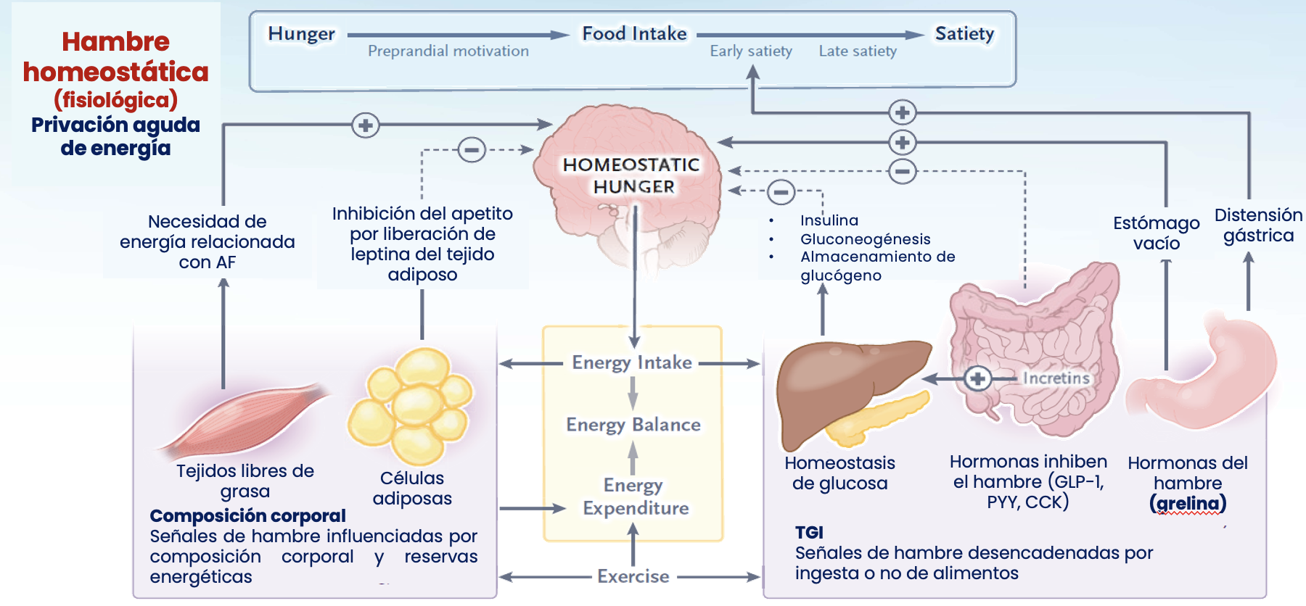
Fisiología del hambre
Adaptado de: Fasano A. N Engl J Med. 2025;392:372-81.
Notes:
es necesario distinguir entre hambre -el impulso fisiológico de comer que se desencadena por inanición (privación aguda de energía) para mantener el equilibrio energético- y apetito, o hambre hedónica, con una ingesta de alimentos impulsada por el placer y no por la necesidad metabólica. En ambos casos, comer requiere una coordinación entre el cerebro y el intestino, uno de los ejemplos más sofisticados de la interacción entre el eje intestino-cerebro. Desde el punto de vista funcional y evolutivo, el hambre puede caracterizarse por tres mecanismos distintos pero muy interconectados: homeostático, hedónico e impulsado por la microbiota.
El hambre homeostática, que es el mecanismo más ancestral de control del hambre, implica al eje cerebro-intestino, concretamente al eje hipotálamo-intestino. Este modelo, descrito por primera vez por Walter Cannon en 1929, caracterizaba el hambre como un proceso pasivo desencadenado por el agotamiento de nutrientes y aliviado por la absorción de éstos. En la actualidad existen pruebas sólidas, tanto en modelos animales como en humanos, de que los circuitos hipotalámicos que controlan el hambre están regulados por señales sensoriales procedentes principalmente del tracto gastrointestinal. Un estómago vacío estimula tanto el nervio vago como la secreción de grelina, considerada la «hormona del apetito». Estas señales neurológicas y endocrinas aferentes se transmiten al hipotálamo, transmitiendo la necesidad de comer, y la grelina aumenta el apetito a través de la activación de su receptor, GHSR1a, en las neuronas del hipotálamo productoras de ácido γ-aminobutírico (GABA), que a su vez producen el péptido relacionado con el apetito (AgRP). Las neuronas AgRP se inhiben rápidamente al percibir alimentos a través de la vista, el olfato o el gusto.
En la ingesta de alimentos, la distensión gástrica, inicia una vía igualmente intrincada de represión del hambre. Esta señal inicial de saciedad se ve reforzada posteriormente por la presencia de aminoácidos y ácidos grasos específicos en el TGI, lo que conduce a la supresión del hambre. El vaciado gástrico, así como la carga osmótica dentro del TGI, proporcionan información adicional relacionada con la calidad y cantidad de la comida y contribuyen a la saciedad temprana. Las hormonas gastrointestinales, como el péptido 1 similar al glucagón (GLP-1), la colecistoquinina y el péptido YY (PYY), se segregan en presencia de alimentos digeridos en el intestino delgado proximal y provocan saciedad a medio plazo mediante la generación de señales inhibitorias en el cerebro.
Las complejas señales periféricas son integradas en el sistema nervioso central (SNC) para regular el peso corporal. ⁴⁷
Las señales liberadas por el tejido adiposo, el páncreas y el sistema gastrointestinal se transmiten al cerebro a través de la sangre y el nervio vago, con algunas señales hormonales que actúan directamente sobre el hipotálamo, para ayudar a regular el peso corporal. ⁴⁷
Se sabe que algunas de estas señales periféricas son menos efectivas en pacientes con obesidad. Por ejemplo, la leptina circula a concentraciones más altas en pacientes con obesidad, sin embargo, debido a la resistencia a la leptina en el hipotálamo, no tiene el mismo efecto para reducir la ingesta de alimentos y aumentar el gasto energético que en los individuos delgados. ³¹

Slide 16
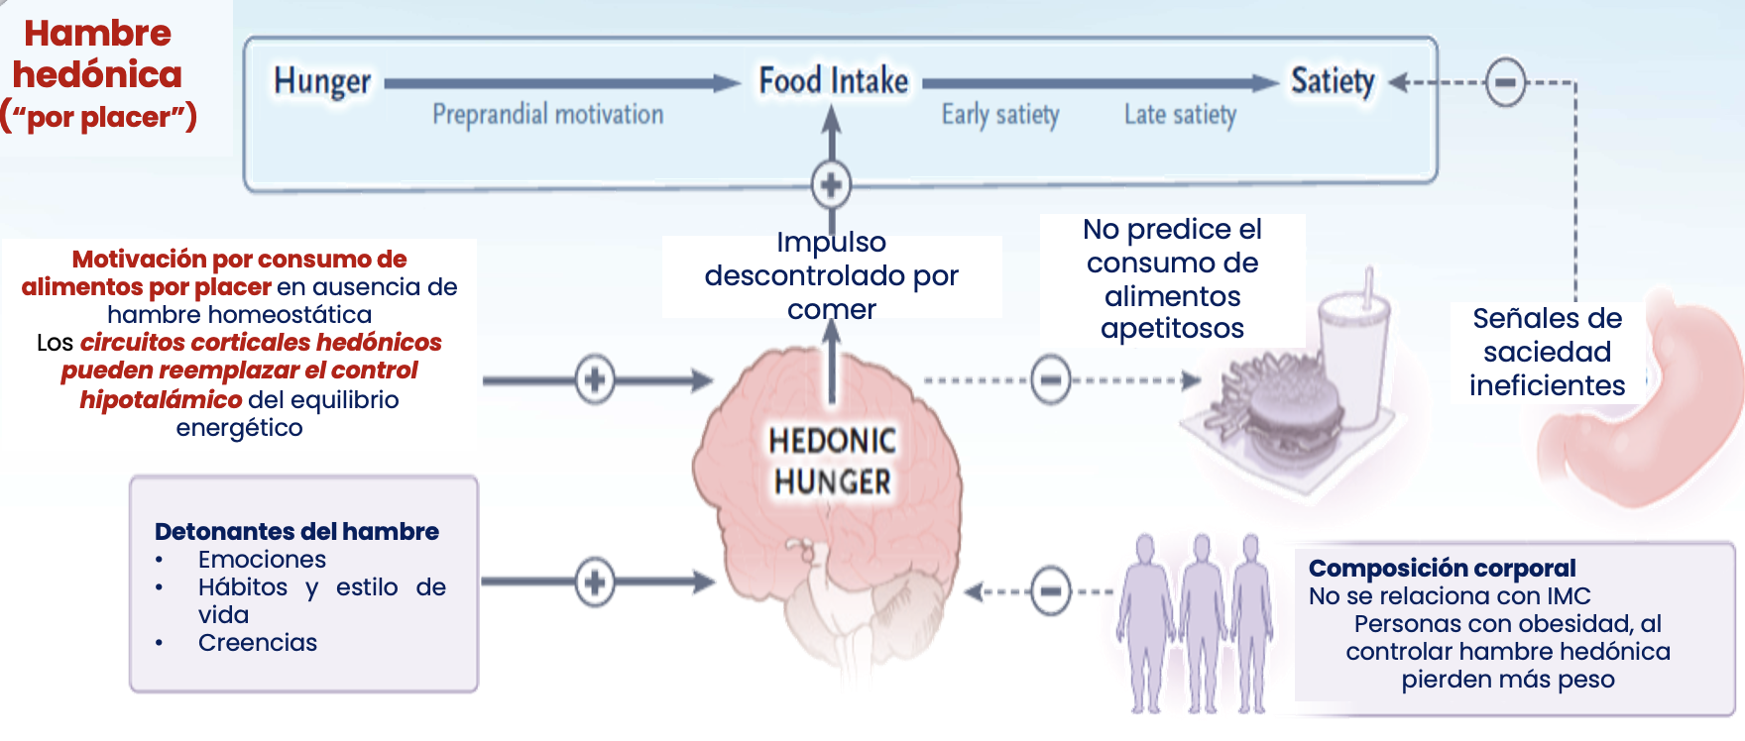
Fisiología del hambre
Adaptado de: Fasano A. N Engl J Med. 2025;392:372-81.
Notes:
Mientras que el hambre homeostática es típica de las personas que experimentan privación de alimentos, el hambre hedónica (impulsada por el placer) se caracteriza por el deseo de comer en ausencia de una necesidad calórica aguda. En el hambre homeostática, el equilibrio hambre-saciedad, estrechamente regulado, se ajusta para mantener la homeostasis metabólica, evitando una ingesta excesiva de calorías. Sin embargo, en presencia de una gran disponibilidad de alimentos, los circuitos corticales hedónicos o de recompensa pueden reemplazar el control hipotalámico del equilibrio energético, lo que conduce a la ingestión de alimentos hipercalóricos, ricos en grasas y azúcares, no por necesidad, sino por placer. El hambre hedónica también se ve influida por las emociones negativas y, con mayor frecuencia, por las positivas, lo que provoca diferencias individuales en el comportamiento alimentario. Por ejemplo, la ira, el miedo, la tristeza y la depresión suelen asociarse a un consumo excesivo de alimentos dulces.
Los hábitos alimentarios también se ven influidos por las preferencias gustativas. Además, los factores socioeconómicos (el costo generalmente inferior de los alimentos poco saludables en comparación con los saludables), las creencias culturales (la obesidad como signo de salud y riqueza en muchas sociedades) y las prácticas religiosas (restricciones alimentarias en determinadas religiones) pueden modificar el hambre hedónica.
El IMC tampoco guarda una relación sustancial con el hambre hedónica. Una explicación es que en una sociedad de abundancia y exposición constante a alimentos apetitosos, la gente piensa en comida deliciosa y tiene antojo de ella, independientemente de su IMC. Sin embargo, un estudio de pérdida de peso de 2021 sugiere que, al menos en un subgrupo de personas, la reducción del hambre hedónica se asocia con un IMC más bajo a los 12 meses.

Slide 17
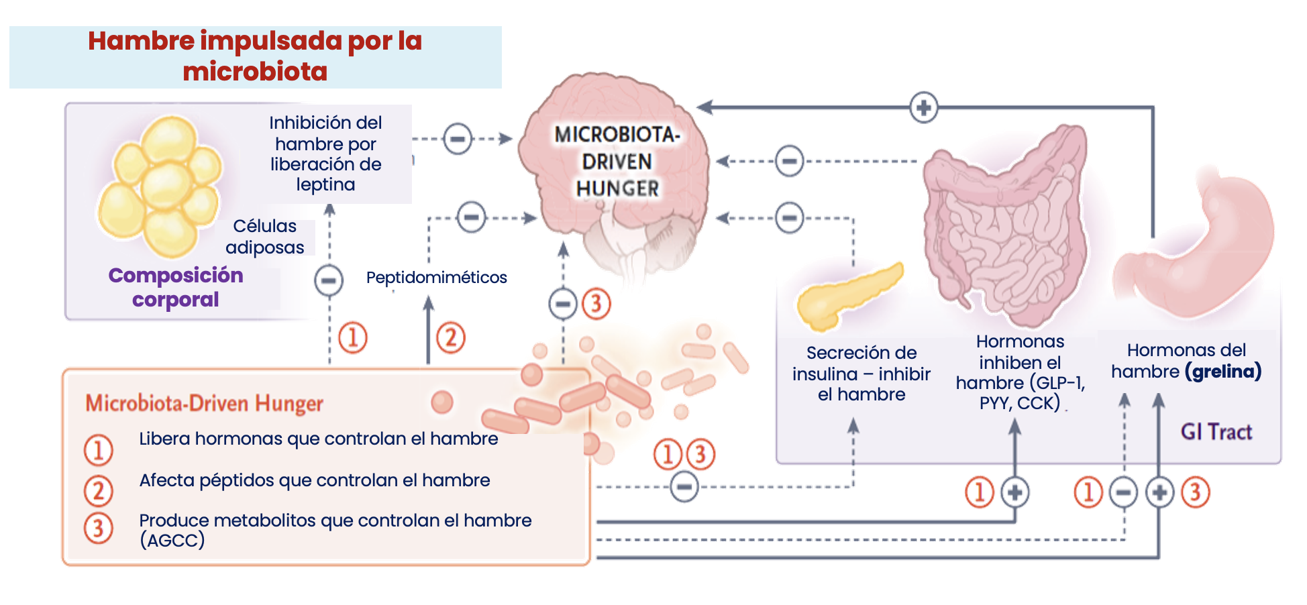
Fisiología del hambre
Adaptado de: Fasano A. N Engl J Med. 2025;392:372-81.
Notes:
La microbiota intestinal es un simbionte que protege al huésped de los patógenos y contribuye a la programación del sistema inmunitario y al control de funciones metabólicas clave, como el metabolismo energético. Además, la microbiota proporciona energía al huésped mediante la liberación de enzimas y metabolitos tróficos (por ejemplo, ácidos grasos de cadena corta). Dado que el hambre depende en gran medida de la comunicación bidireccional intestino-cerebro, la microbiota intestinal también influye en los circuitos del hambre del huésped. Se han dilucidado varios mecanismos que implican tanto vías sistémicas como nerviosas, ya sea afectando indirectamente al hambre a través de hormonas o produciendo metabolitos que afectan directamente al hambre.
Los microorganismos son capaces de influir en la liberación de hormonas que controlan el hambre (por ejemplo, grelina, leptina e insulina) producidas por el intestino, el tejido adiposo y el páncreas. La disminución de la diversidad de la microbiota (un signo de disbiosis) se ha asociado a mayores concentraciones séricas de leptina tanto en personas delgadas como con obesidad. En las personas con obesidad, el aumento de la permeabilidad intestinal puede facilitar el paso de componentes de la microbiota desde el lumen intestinal al tejido adiposo del huésped, alterando el metabolismo energético mediante la inhibición de la señalización de la leptina y provocando disglucemia y, en algunos casos, DT2. Los prebióticos de la microbiota intestinal, como la inulina y la oligofructosa, parecen inhibir el apetito aumentando la síntesis de GLP-1 y PYY e inhibiendo al mismo tiempo la producción de grelina tanto en adultos delgados como con obesidad.
Los ácidos grasos de cadena corta son capaces de estimular el hambre homeostática favoreciendo la señalización relacionada con la grelina e inhibiendo la secreción de insulina. Sin embargo, también hay pruebas de que los ácidos grasos de cadena corta pueden suprimir el hambre al unirse al receptor 2 de ácidos grasos libres y al receptor 43 acoplado a proteína G, lo que puede provocar la liberación de GLP-1, PYY, insulina y leptina. Además de estimular el hambre homeostática, los ácidos grasos de cadena corta -y, en concreto, el propionato colónico- pueden reducir el hambre hedónica mediante la inhibición de los circuitos de recompensa del SNC. Por último, el acetato producido por las bacterias del colon puede atravesar la barrera hematoencefálica e inhibir directamente las neuronas AgRP del hipotálamo.

Slide 18

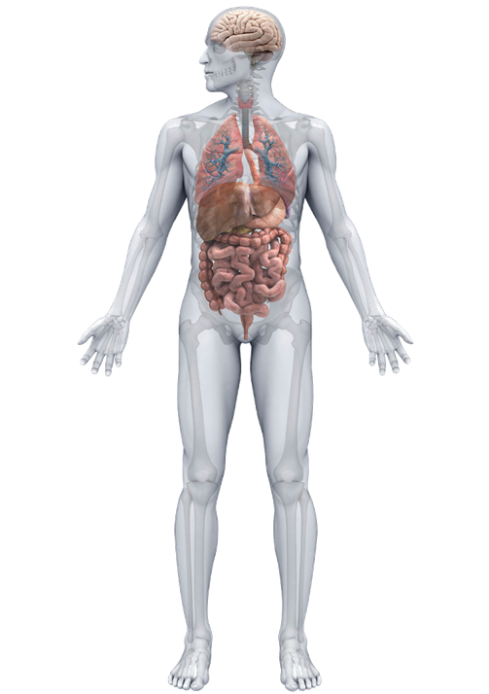
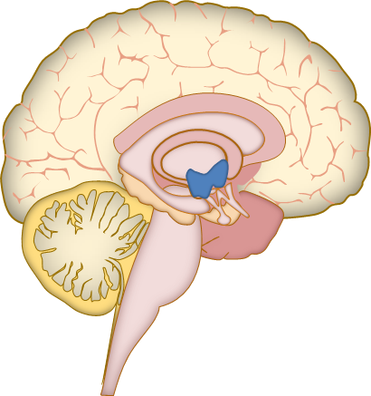
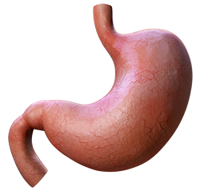
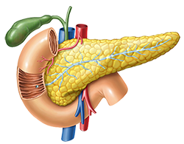
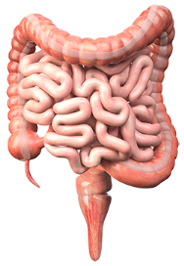
El sistema hipotalámico del hambre integra señales periféricas complejas para regular la homeostasis del peso corporal
Las señales periféricas transmiten información sobre el estado nutricional
Estas señales se integran en regiones específicas del SNC
Control de la ingesta de alimentos, control del gasto energético y homeostasis del peso corporal
Tejido adiposo
Leptina
Estómago
Ghrelina
Insulina
Páncreas
Sistema hipotalámico del hambre
CCK, GLP-1
PYY, OXM
Intestino
Estimulante del apetito
Supresor del apetito
OXM: oxintomodulina; PYY: péptido YY; SNC: sistema nervioso central.
Lean ME, et al. Int J Obes (Lond) 2016;40(4):622-632.
Mendieta-Zerón H, et al. Gen Comp Endocrinol 2008;155(3):481-495.
Notes:
Las complejas señales periféricas son integradas en el sistema nervioso central (SNC) para regular el peso corporal. ⁴⁷
Las señales liberadas por el tejido adiposo, el páncreas y el sistema gastrointestinal se transmiten al cerebro a través de la sangre y el nervio vago, con algunas señales hormonales que actúan directamente sobre el hipotálamo, para ayudar a regular el peso corporal. ⁴⁷
Se sabe que algunas de estas señales periféricas son menos efectivas en pacientes con obesidad. Por ejemplo, la leptina circula a concentraciones más altas en pacientes con obesidad, sin embargo, debido a la resistencia a la leptina en el hipotálamo, no tiene el mismo efecto para reducir la ingesta de alimentos y aumentar el gasto energético que en los individuos delgados. ³¹

Slide 19
¿Por qué comemos?
Sobrevivir
Hambre y saciedad
Recompensa del alimento
Homeostasis energética
Señales sensoriales
Emociones y estrés
Morton GJ, et al. Nature 2006;443(7109):289-295.
Zheng H, et al. Int J Obes (Lond) 2009;33(Suppl 2):S8-13.
Macht M. Appetite 2008;50(1):1-11.

Slide 20
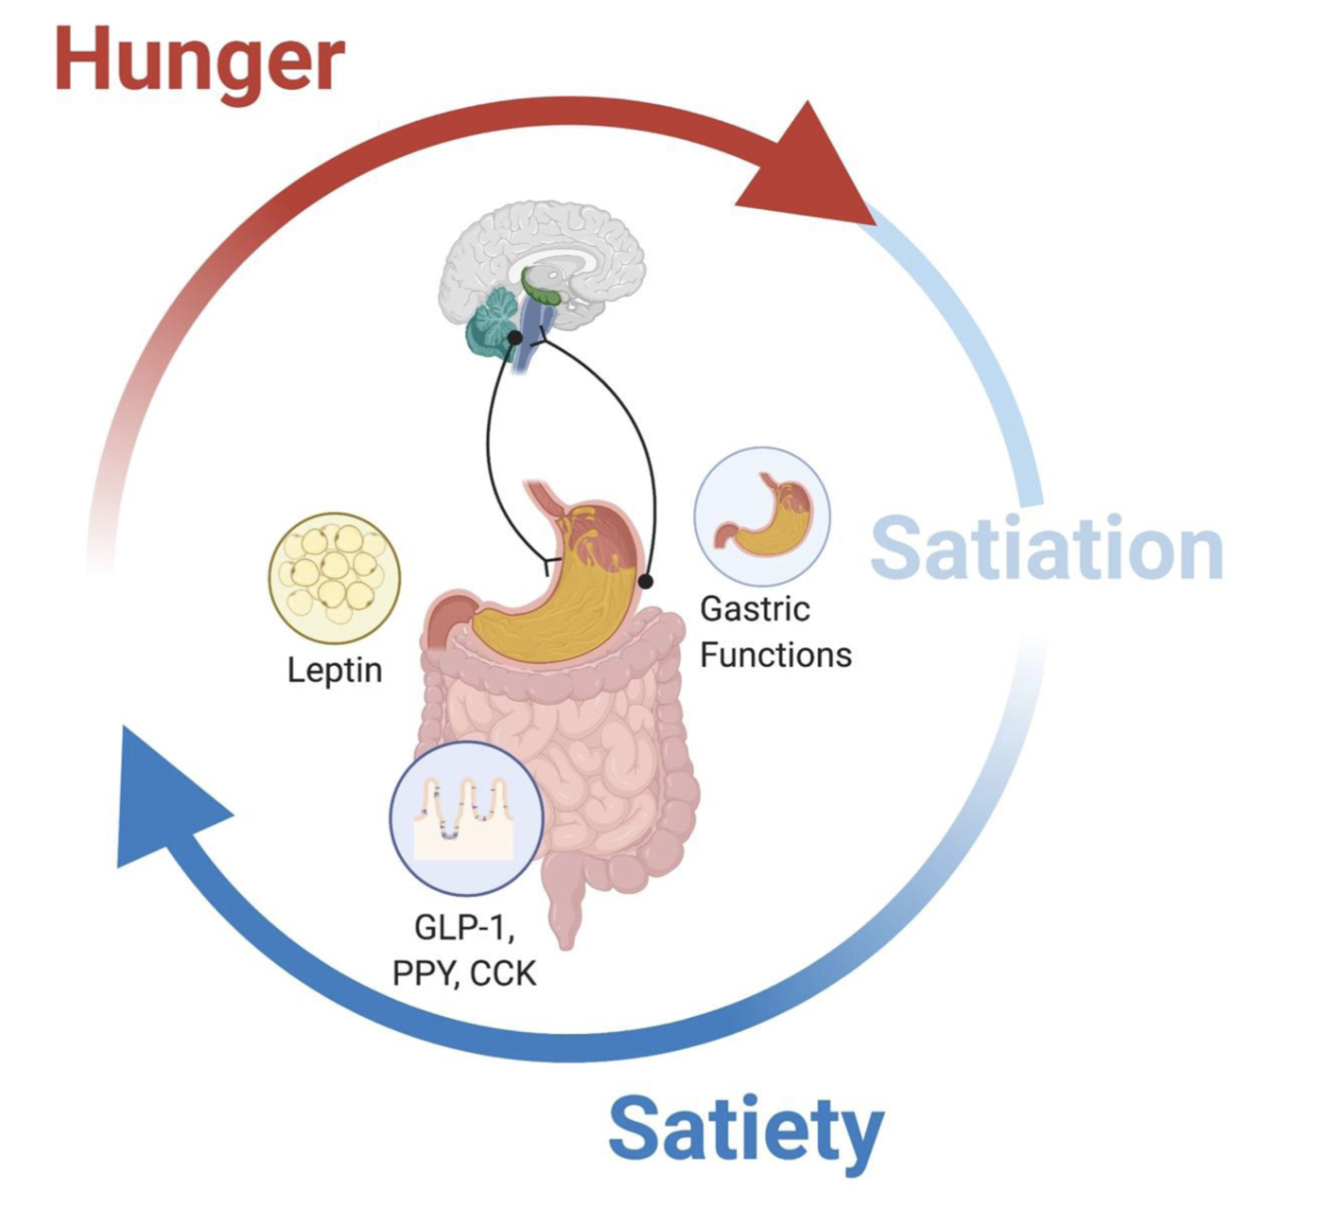
¿Dónde está el problema?
Saciación
Saciedad
Refleja la sensación de plenitud durante la ingesta de alimentos actuando como factor de terminación.
Desaparición de la sensación de hambre durante la ingesta de alimentos.
Sensación de plenitud entre la ingesta de los alimentos.
Desaparece gradualmente para la llegada del hambre.
Pharmacol Ther. 2011;33(8):880-894

Slide 21

No solo es una enfermedad crónica, multifactorial y compleja
También es triste y frustrante

Slide 22

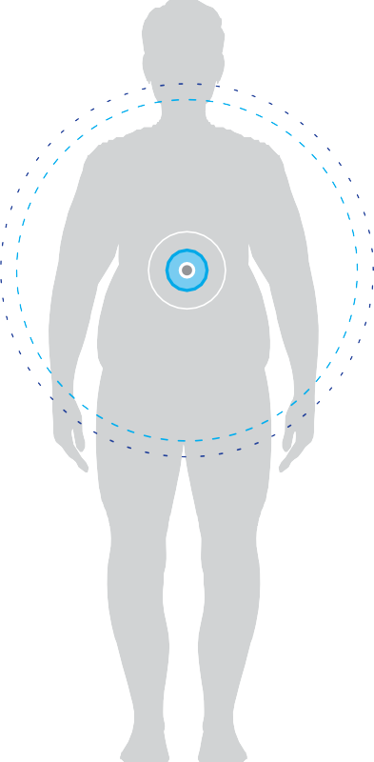

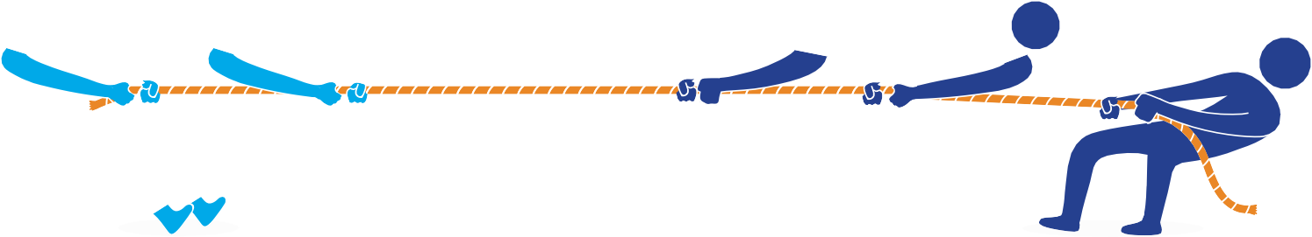



Las respuestas metabólicas y hormonales afectan la capacidad de mantener la pérdida de peso
-Disminución del metabolismo basal (~15 %),
-Aumento hormonas orexígenas [ej, ghrelina]
-Disminución de hormonas anorexígenas [ej, GLP-1, PYY, CCK, amilina])
Pérdida de peso
Ganancia de peso
Biología
CALORIAS
METABOLISMO
HORMONAS ANOREXÍGENAS
ACTIVIDAD
HORMONAS OREXÍGENAS
Mol Metab. 2016;5(11):1057-1071.
N Engl J Med. 2011;365(17):1597-1604

Slide 23
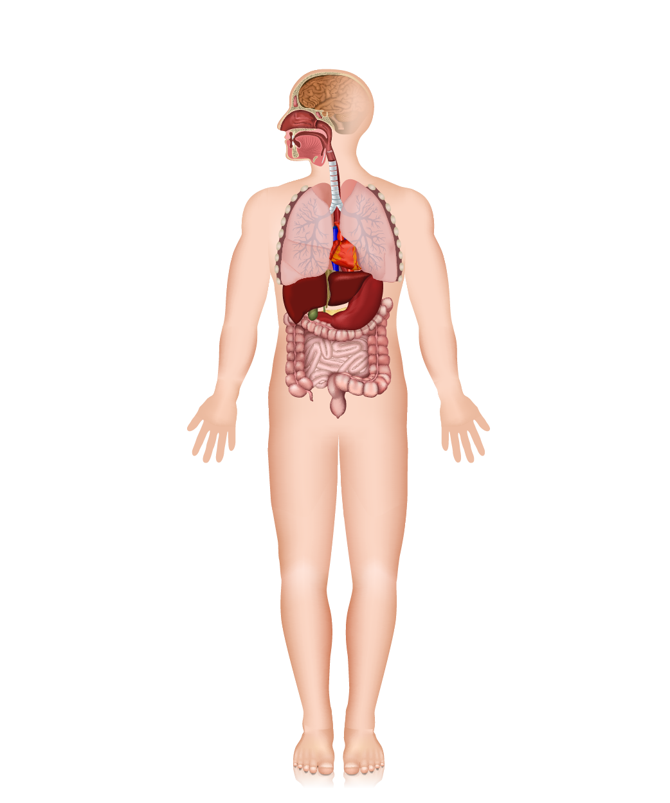
Comorbilidades asociadas a obesidad
Complicaciones
Neurológico
Enfermedad vascular cerebral
Hipertensión endocraneana
Demencia
Contribuye 23% a la carga de cardiopatía isquémica
25% más trastornos del estado de ánimo/ansiedad
Psicológico
Depresión
Baja autoestima
Pobre calidad de vida
Trastorno alimentario
Cardiovascular
Aterosclerosis
Hipertensión
Dislipidemia
ICC
Pulmonar
Apnea obstructiva del sueño
Síndrome de hipoventilación
Asma
Hipertensión pulmonar
Disnea
Gastrointestinal
Hígado graso
Colelitiasis
ERGE
Hernia
Genitourinario
SOP
Alteraciones menstruales
Infertilidad
Incontinencia urinaria
Testosterona baja
2.7 veces riesgo de colelitiasis
Aumento de TAS 6 mmHg, TAD 4 mmHg
4-10 veces riesgo de SAOS
Cáncer
Esófago
Estómago
Colorrectal
Hígado
Vesícula biliar
Páncreas
Mama
Metabólico
Diabetes tipo 2
Gota
Resistencia a la insulina
Síndrome metabólico
Endometrio
Ovario
Riñón
Meningioma
Tiroides
Mieloma múltiple
Musculoesquelético
Lumbalgia
Osteoartritis
Movilidad restringida
Dermatológico
Estasis venosa
Celulitis
2.8 veces riesgo de OAR
Contribuye 44% a la carga de diabetes
Clin Chest Med 2009;30(3):415-444 Diabetes Care 2011;34(7):1669-1675 N Engl J Med 2016;375(8):794-798

Slide 24
Diagnóstico de la obesidad
Más allá del IMC

Slide 25

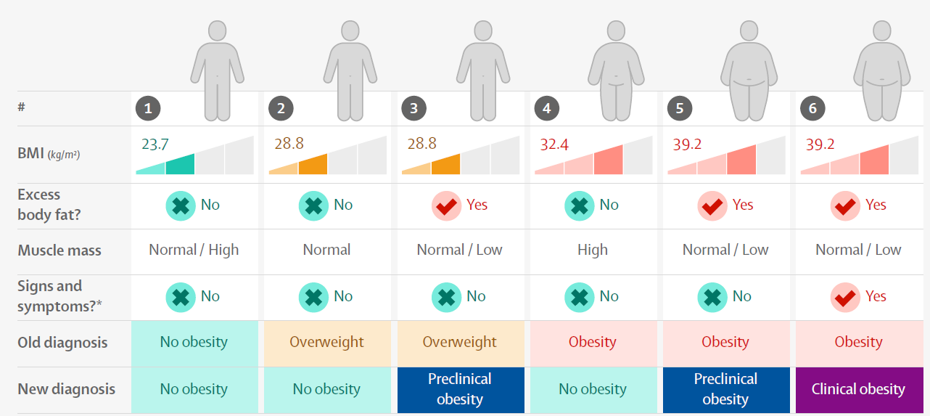
Clasificación de sobrepeso y obesidad
de acuerdo con el IMC (kg/m²)
Peso normal 18.5-24.9
Sobrepeso
25-29.9
Obesidad
Clase I
30-34.9
Obesidad
Clase II
35-39.9
Obesidad
Clase III
≥ 40
Jensen MD, et al; American College of Cardiology/American Heart Association Task Force on Practice Guidelines; Obesity Society. J Am Coll Cardiol 2014;63(25 Pt B):2985-3023
Rubino F, et al. Lancet Diabetes Endocrinol. 2025;13:221-262.
Más allá del IMC

Slide 26
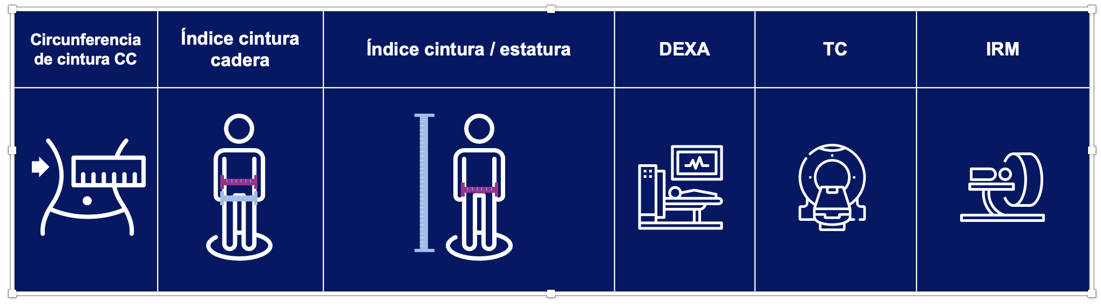
Herramientas para el diagnóstico

Slide 27
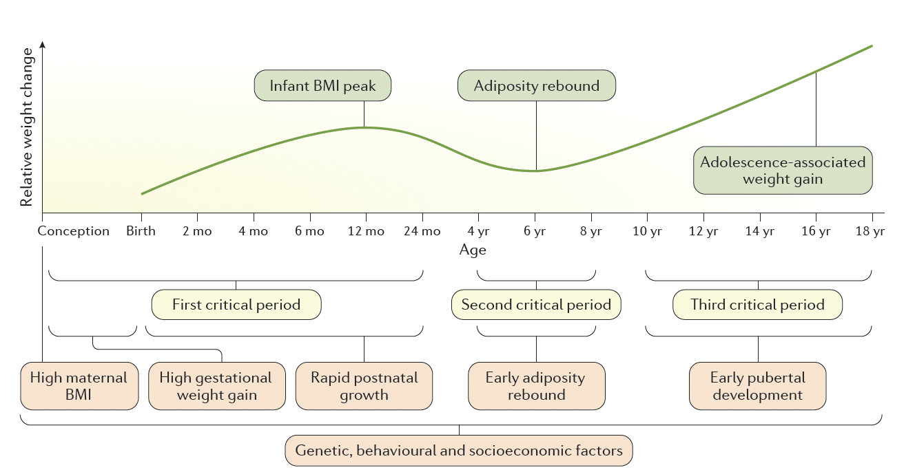
La obesidad no es de un momento
¡Se construye!
González-Muniesa P, Martínez-González MA, Hu FB, Després JP, Matsuzawa Y, Loos RJF, Moreno LA, Bray GA, Martinez JA. Obesity. Nat Rev Dis Primers. 2017;3:17034. doi:10.1038/nrdp.2017.34.
Notes:
Figura 3 | Periodos críticos en el desarrollo de la obesidad. Los primeros mil días, desde la concepción hasta el final del segundo año de vida, marcan el primer periodo crítico en el desarrollo de la obesidad. El índice de masa corporal (IMC) suele aumentar hasta los 7 meses de edad, cuando alcanza un máximo temporal (el llamado pico de IMC infantil). Entre los 5 y los 7 años de edad, el IMC alcanza un mínimo en niños con un crecimiento y desarrollo adecuados, tras lo cual comienza a aumentar de nuevo (es decir, el rebote de la adiposidad)221. Durante la adolescencia, los cambios en el IMC se asocian sustancialmente con la pubertad.
El peso corporal en estos periodos críticos se asocia con la composición corporal posterior222.

Slide 28
¿Sabías que no se trata de obesidad, sino de obesidades?
“Ya tengo hambre otra vez”
”No puedo dejar de pensar en la comida y en los antojos”
Fenotipos
Comer emocional
Intestino hambriento
Bajo metabolismo
Cerebro hambriento
“No me llené”
“Aunque como poco, no pierdo peso”

Slide 29
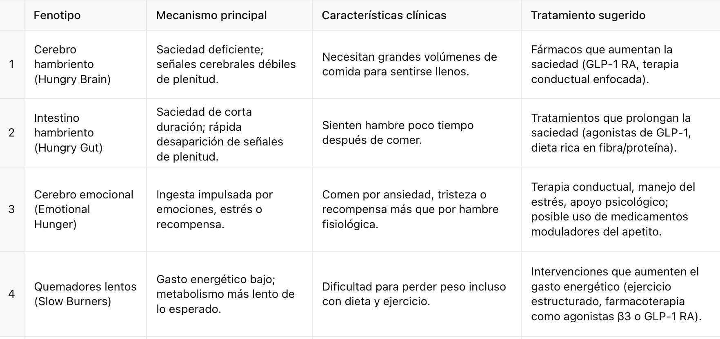
Fenotipos clínicos de obesidad
Acosta A, Camilleri M, et al. Phenotypes of obesity: implications for behavioral treatment and pharmacotherapy. Mayo Clinic Proceedings. 2021;96(9):2426-2439. doi:10.1016/j.mayocp.2020.12.037

Slide 30

Manejo interdisciplinario
Médico Internista
Endocrinólogo
Nutrición
Psicología
Medicina del deporte
Educador
Cirujano bariatra
Psiquiatra
Notes:
2. Intervención interdisciplinaria
a) Médico endocrinólogo / clínico
Diagnóstico, estratificación de riesgo, coordinación del plan.
Evaluar y tratar comorbilidades.
Indicación de tratamiento farmacológico (GLP-1 RA, orlistat, etc.) según guías.
Referencia a cirugía bariátrica en casos indicados (IMC ≥40 o ≥35 con comorbilidades).
b) Nutrición
Plan de alimentación personalizado, realista y sostenible.
Educación en hábitos alimenticios, control de porciones, registro de alimentos.
Enfoques: dieta mediterránea, DASH, baja en calorías balanceada, según paciente.
c) Psicología / Psiquiatría
Evaluación de trastornos alimentarios, depresión, ansiedad, TDAH.
Terapia cognitivo-conductual (TCC), mindfulness, manejo del estrés.
Apoyo en adherencia y prevención de recaídas.
d) Actividad física / Rehabilitación / Medicina del deporte
Prescripción de ejercicio aeróbico + fuerza adaptado a la condición física.
Objetivo inicial: ≥150 min/sem de actividad moderada.
Inclusión de fisioterapia para pacientes con limitaciones osteoarticulares.
e) Educación para la salud / Trabajo social
Apoyo en cambios conductuales y autocuidado.
Identificación de barreras sociales, económicas y familiares.
Conexión con grupos de apoyo o programas comunitarios.
3. Seguimiento
Consultas periódicas multidisciplinarias.
Evaluación de peso, cintura, EOSS y control de comorbilidades.
Refuerzo de la motivación y prevención de recaídas.
Ajuste dinámico del tratamiento.
4. Escalonamiento terapéutico
Fase 1: cambios en estilo de vida (nutrición, ejercicio, psicología).
Fase 2: farmacoterapia si no hay respuesta suficiente.
Fase 3: cirugía bariátrica y seguimiento postquirúrgico interdisciplinario.

Slide 31
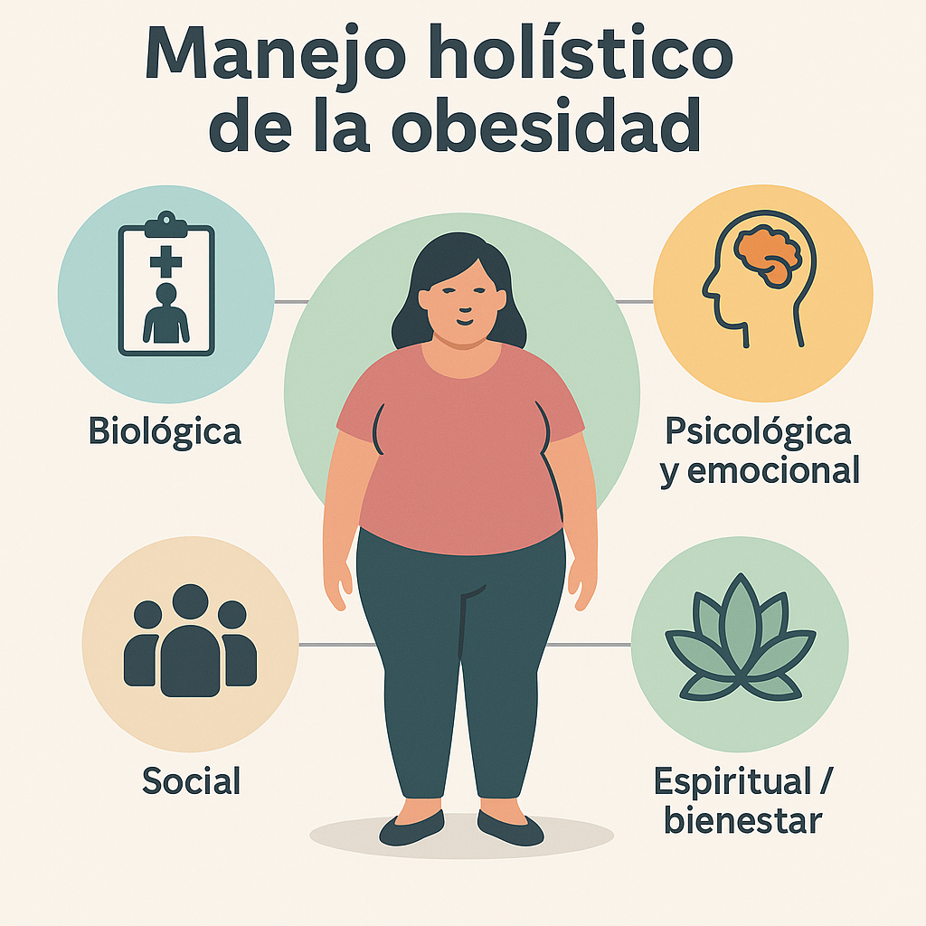
Manejo holístico de la obesidad
-Wharton S, Lau DCW, Vallis M, et al. Obesity in adults: a clinical practice guideline. CMAJ. 2020;192(31):E875-91. doi:10.1503/cmaj.191707
-Sharma AM, Campbell-Scherer D. Reducing obesity stigma in health care. Can Fam Physician. 2017;63(2):106-109.
Notes:
Principios clave del enfoque holístico
Personalización: no existe una dieta, medicamento o cirugía universal.
Multidisciplinariedad: médicos, nutriólogos, psicólogos, entrenadores, trabajadores sociales.
Continuidad: acompañamiento a largo plazo, porque la obesidad es crónica y recurrente.
Metas realistas: pequeñas pérdidas de peso (5–10%) generan beneficios clínicos significativos.
Éxito medido en salud: mejor control de glucosa, presión arterial, movilidad, energía, autoestima.

Slide 32
Las 5As de la obesidad
🤝 Ask
Preguntar
Preguntar con respeto y abrir la conversación.
💡 Advise
Aconsejar
Aconsejar con
información clara y
basada en evidencia.
🛠️ Assist
Ayudar
Ayudar con apoyo continuo y acompañamiento.
📊 Assess
Evaluar
Evaluar peso,
comorbilidades y
factores individuales.
✍️ Agree
Acordar
Acordar metas
realistas en conjunto
con el paciente.
Wharton S, Lau DCW, Vallis M, et al. Obesity in adults: a clinical practice guideline. CMAJ. 2020;192(31):E875–91. Appendix 2: 5As framework for obesity management in adults. doi:10.1503/cmaj.191707

Slide 33
La barrera psicológica
Gordofobia
(“Body Shaming”)
Familiares
Sociedad
Redes sociales
Tamizaje psicológico
Soporte con psicoterapia conductivo conductual
BUENA RESPUESTA
Tratamiento médico y quirúrgico
Sobrepeso y Obesidad
Estigma basado en el peso
Efectos psicológicos
Ansiedad
Depresión
Desordenes alimentarios
Mal apego a dietas
Resistencia a atención medica
POBRE RESPUESTA
Tratamiento médico y quirúrgico
K. Nadolsky, B. Addison, M. Agarwal et al., American Association of Clinical Endocrinology Consensus Statement:
Addressing Stigma and Bias in the Diagnosis and Management of Patients with Obesity/Adiposity-Based Chronic Disease and Assessing Bias
and Stigmatization as Determinants of Disease Severity, Endocrine Practice, https://doi.org/10.1016/j.eprac.2023.03.272

Slide 34
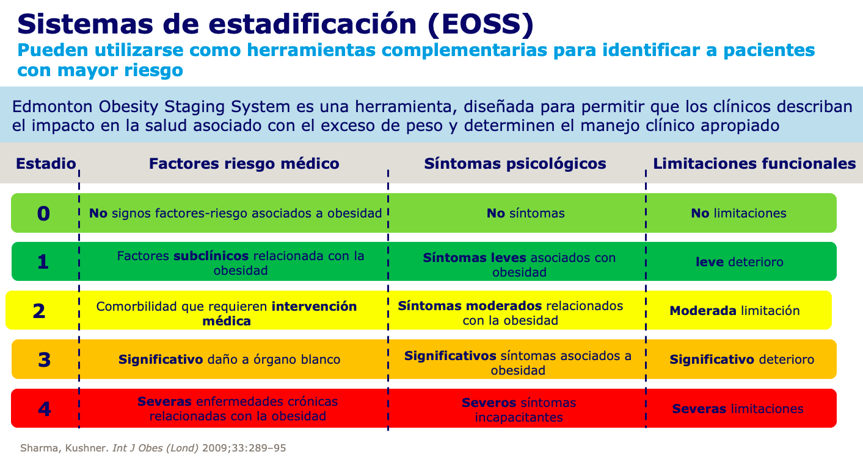
Escala de Edmonton
Estadio 2
Estadio 1
co-morbidity
Estadio 3
comorbilidad
moderate
absent
moderada
end-organ damage
Factores de riesgo preclínicos
Daño a órgano blanco
moderate
severe
mild
moderada
grave
leve
severe
mild
grave
leve
Estadio 0
Obesidad
Estadio 4
end-stage
absent
absent
end-stage
terimnal
ausente
ausente
ausente
terminal
terminal
Médico
Mental
Funcional
Sharma AM, Kushner RF. A proposed clinical staging system for obesity. Int J Obes (Lond). 2009;33(3):289-95. doi:10.1038/ijo.2009.2
Notes:
EOSS Etapa 0
No hay signos de riesgo relacionados con la obesidad, síntomas físicos, síntomas psicológicos ni limitaciones funcionales. Paciente clínicamente saludable más allá del IMC.
EOSS Etapa 1
Presencia de:
Factores de riesgo subclínicos (como hipertensión limítrofe, glucosa en ayunas alterada, enzimas hepáticas elevadas, etc.),
O síntomas físicos leves (disnea con esfuerzo moderado, dolores ocasionales, fatiga),
O síntomas psicológicos leves, o
O leves limitaciones funcionales.
No requiere tratamiento médico específico.
EOSS Etapa 2
Presencia de:
Comorbilidades establecidas que requieren intervención (como hipertensión, diabetes tipo 2, apnea del sueño, osteoartritis, reflujo),
O síntomas psicológicos moderados (depresión, trastornos de alimentación, ansiedad),
O limitaciones funcionales moderadas que empiezan a afectar la calidad de vida
EOSS Etapa 3
Presencia de:
Daño significativo en órganos por la obesidad (por ejemplo, infarto, insuficiencia cardíaca, complicaciones diabéticas incapacitantes),
O síntomas psicológicos graves (depresión mayor, ideación suicida),
O limitaciones funcionales importantes (incapacidad para trabajar o realizar actividades cotidianas, movilidad reducida),
O deterioro significativo del bienestar.
EOSS Etapa 4
Presencia de:
Enfermedades crónicas que podrían considerarse en estadio terminal (complicaciones graves atribuibles a la obesidad),
O síntomas psicológicos severos incapacitantes,
O limitaciones funcionales extremas.

Slide 35
Fármacos con aprobación para tratar obesidad
Fármaco (nombre genérico / comercial) | Mecanismo de acción | Indicaciones principales | Criterios al usarlo
Orlistat (Xenical®, Alli®) | Inhibe lipasa pancreática → ↓ absorción de grasa intestinal | Obesidad en adultos y adolescentes ≥12 años
Liraglutida 3.0 mg (Saxenda®) | Agonista GLP-1 → ↑ saciedad, ↓ vaciamiento gástrico | Obesidad crónica en adultos y adolescentes ≥12 años | IMC ≥30 o ≥27 con comorbilidades
Semaglutida 2.4 mg (Wegovy®) | Agonista GLP-1 de acción prolongada | Obesidad en adultos (FDA 2021, EMA 2022) | IMC ≥30 o ≥27 con comorbilidades
Naltrexona/Bupropión (Contrave®) | Naltrexona: antagonista opioide; Bupropión: inhibidor recaptura NA/dopamina → ↓ apetito y craving | Tratamiento de obesidad en adultos | Ha mostrado beneficios en trastorno por atracón
Fentermina/Topiramato (Qsymia® – USA) | Fentermina: anorexígeno simpaticomimético; Topiramato: modulador gabaérgico → ↑ saciedad y ↓ apetito | Obesidad en adultos (FDA, no aprobado en UE) | Fenotipo bajo metabolismo
Tirzepatida (Mounjaro® / Zepbound®) | Agonista dual GLP-1 y GIP → potente ↓ apetito, ↑ saciedad, mejor control glucémico | Inicialmente para DM2; aprobado FDA (2023) y EMA (2024) para obesidad sin diabetes | IMC ≥30 o ≥27 con comorbilidades
Notes:
Wharton S, Lau DCW, Vallis M, et al. Obesity in adults: a clinical practice guideline. CMAJ. 2020;192(31):E875-E891. doi:10.1503/cmaj.191707
Wilding JPH, Batterham RL, Calanna S, et al. Once-weekly semaglutide in adults with overweight or obesity. N Engl J Med. 2021;384(11):989-1002. doi:10.1056/NEJMoa2032183
Jastreboff AM, Aronne LJ, Ahmad NN, et al. Tirzepatide once weekly for the treatment of obesity. N Engl J Med. 2022;387(3):205-216. doi:10.1056/NEJMoa2206038

Slide 36
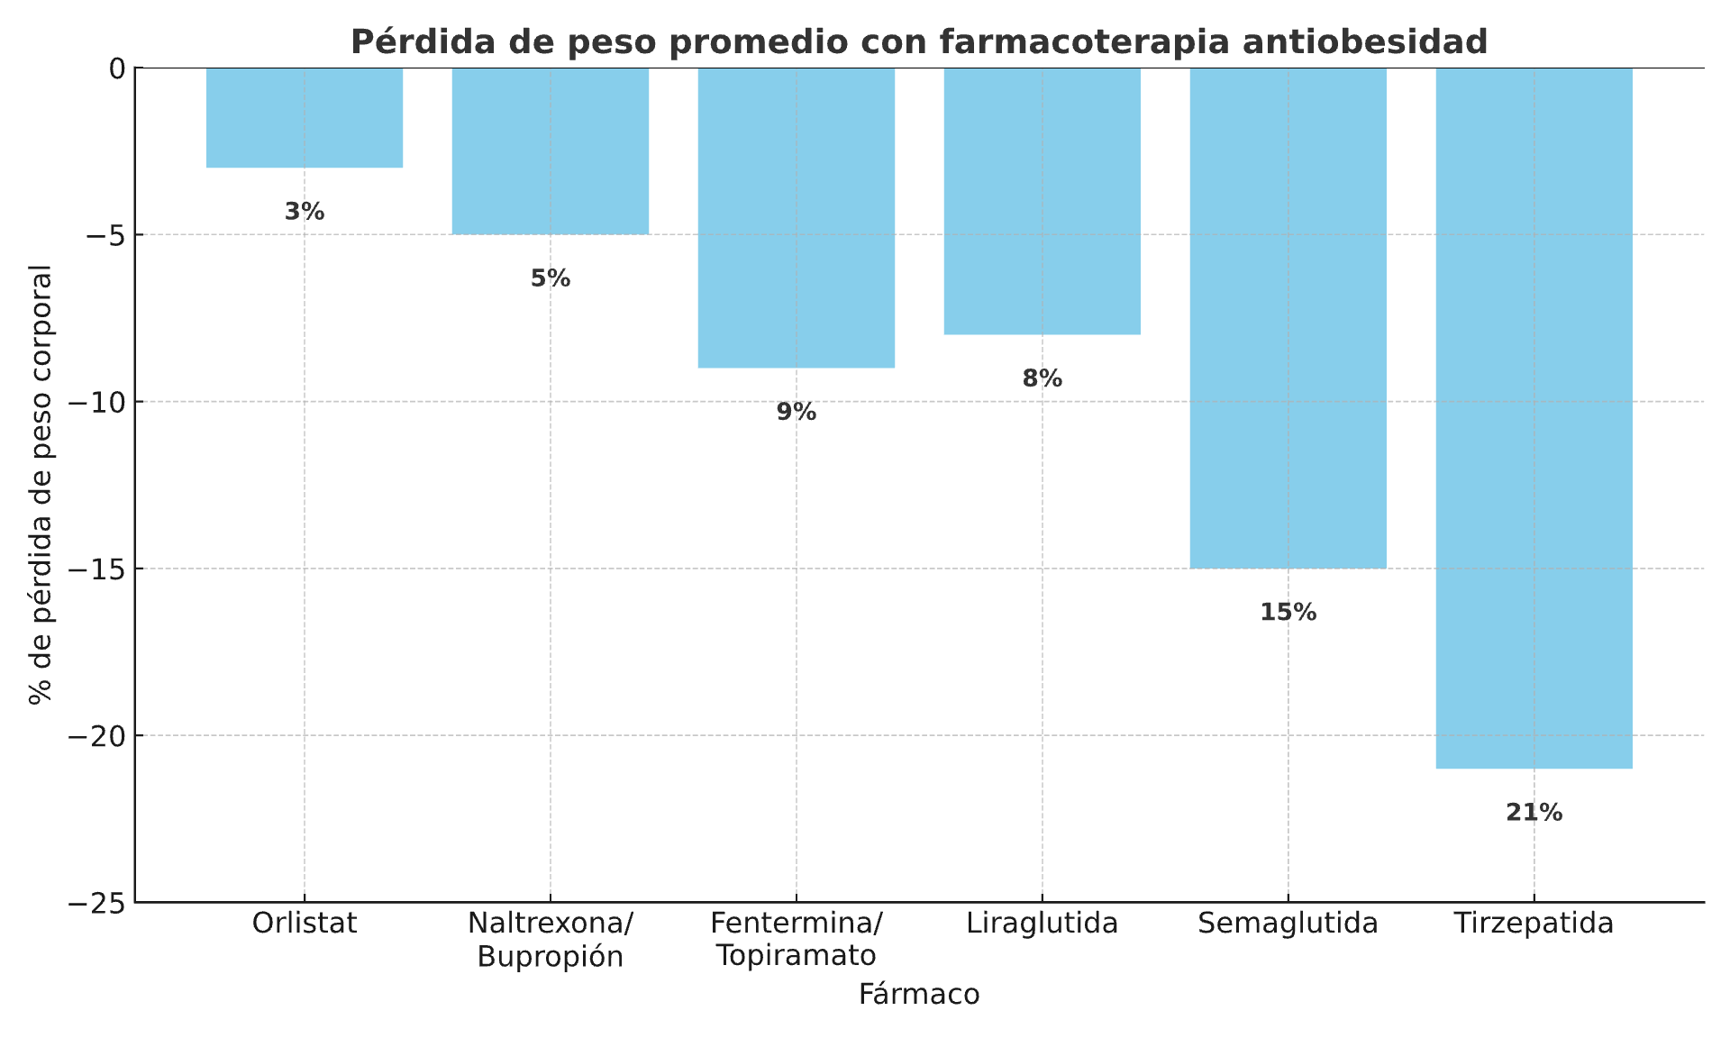

Slide 37
Más allá del peso
Parámetro | Semaglutida | Tirzepatida
Presión arterial | Mejora sostenida; efecto reversible tras suspensión (aunque mejor que placebo). | Disminución significativa mediada en buena parte por pérdida de peso; más pacientes normotensos.
Lípidos | Mejoras en colesterol y triglicéridos, perduran tras el tratamiento. | Reducción de TG, LDL y aumento de HDL; datos preliminares de mejoría en PCR.
PCR (Inflamación) | Reducción durante tratamiento; valor sigue mejor que placebo al final. | Reducción preliminar descrita; requiere estudios más sólidos.
HbA₁c (Glucemia) | Reducción sostenida, se mantiene ligeramente tras suspensión. | Reducción notable; previene en gran medida progresión a diabetes en prediabéticos.
Notes:
Step

Slide 38
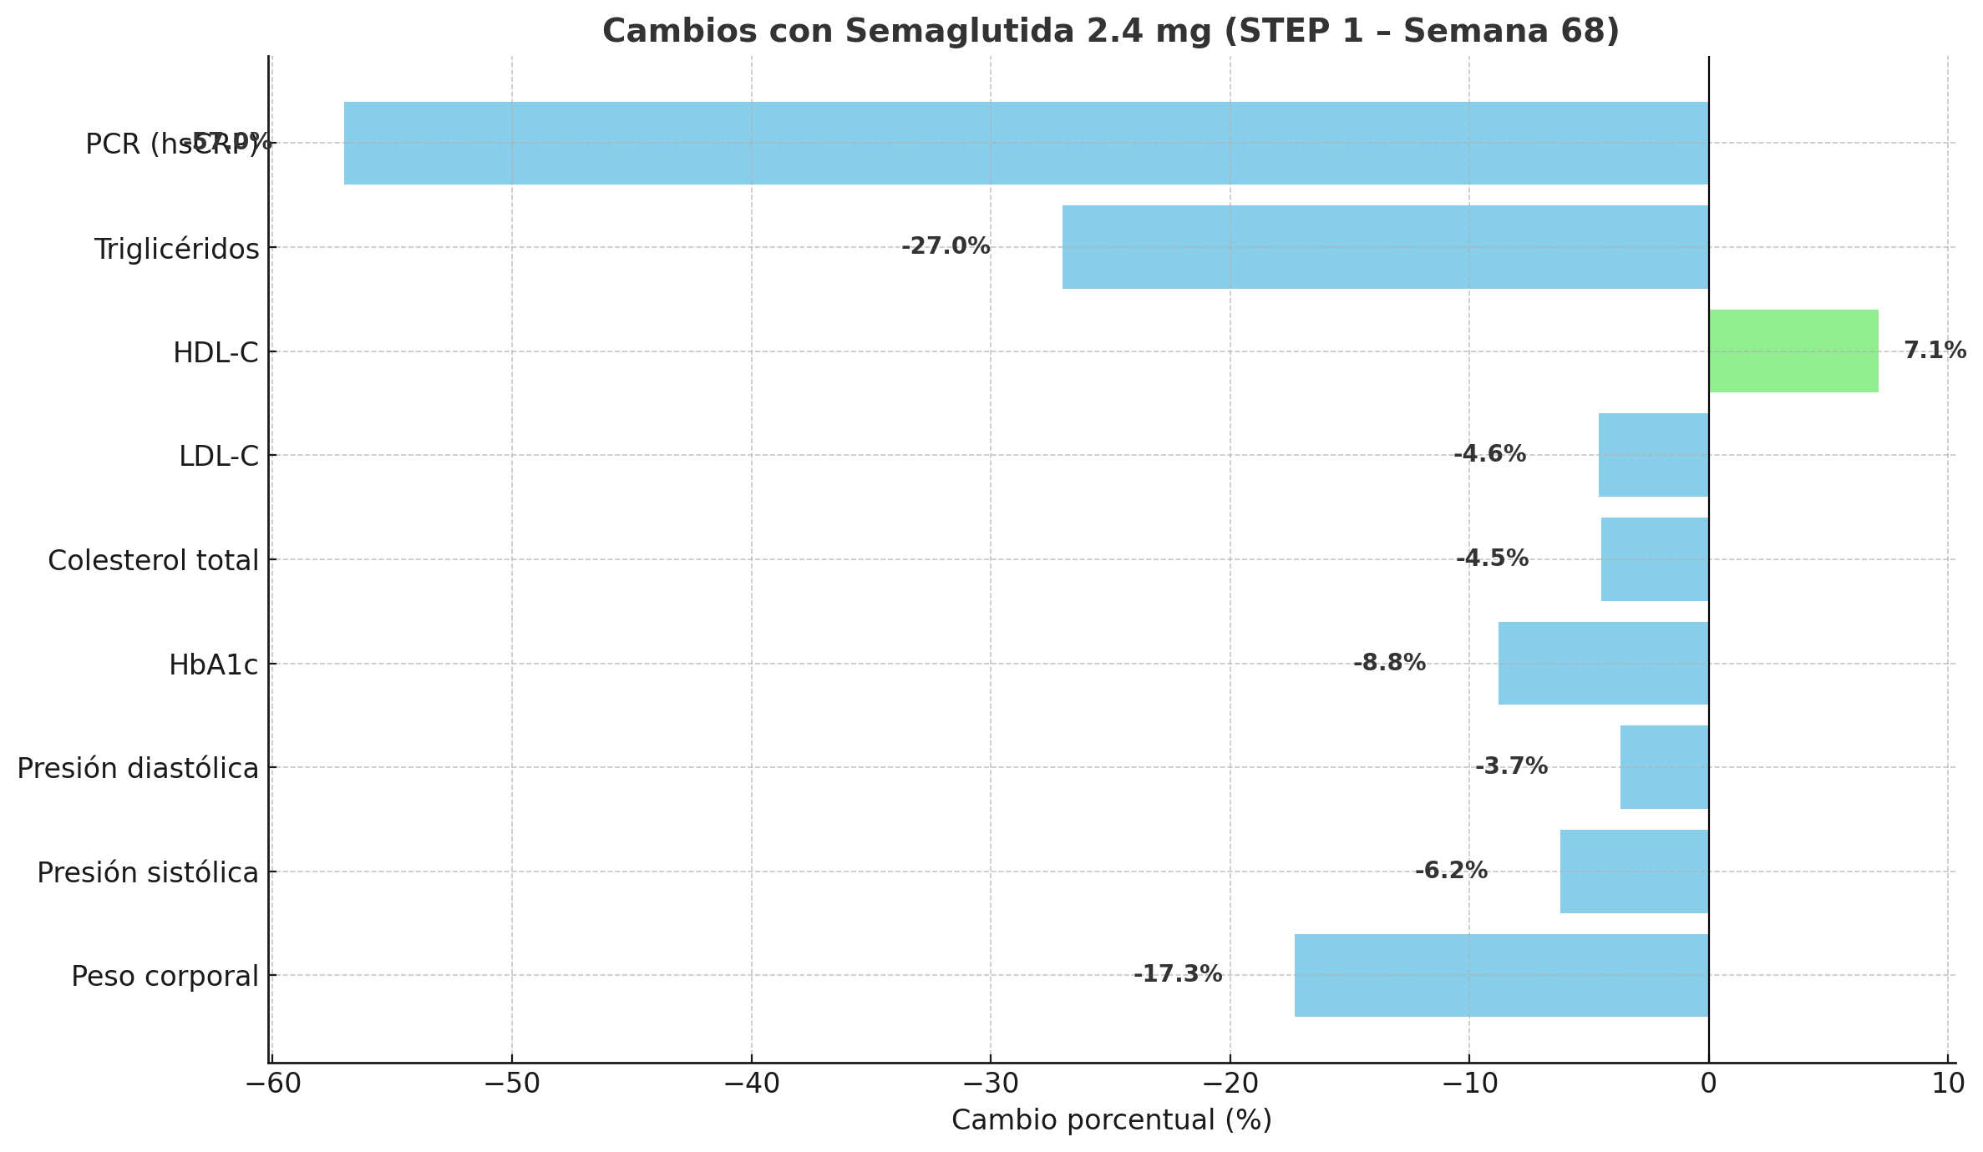
Wilding JPH, Batterham RL, Calanna S, Davies M, Van Gaal LF, Lingvay I, et al. Once-weekly semaglutide in adults with overweight or obesity. N Engl J Med. 2021;384(11):989-1002. doi:10.1056/NEJMoa2032183.
Notes:
Wilding JPH, Batterham RL, Calanna S, Davies M, Van Gaal LF, Lingvay I, et al. Once-weekly semaglutide in adults with overweight or obesity. N Engl J Med. 2021;384(11):989-1002. doi:10.1056/NEJMoa2032183.

Slide 39
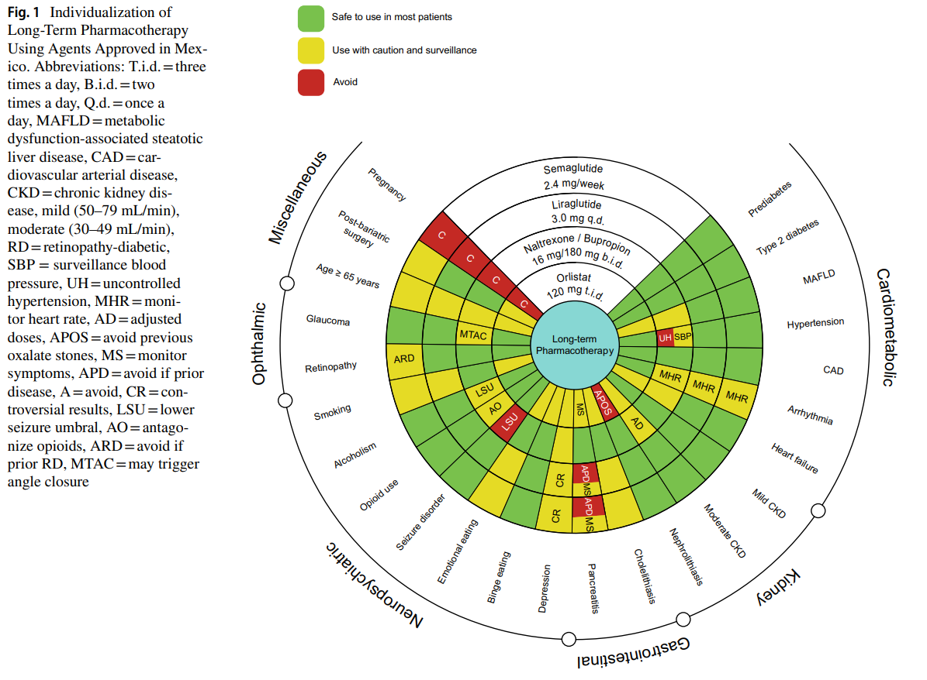
Chávez-Manzanera EA, Vera-Zertuche JM, Kaufer-Horwitz M, Vázquez-Velázquez V, Flores-Lázaro JR, Mireles-Zavala L, et al. Mexican Clinical Practice Guidelines for Adult Overweight and Obesity Management. Curr Obes Rep. 2024;13:643–666. doi:10.1007/s13679-024-00585-w

Slide 40
¿Qué viene?
CagriSema
Semanal
Combina cagrilintida y semaglutida
Orforglipron
Oral
Mayor dosis
-20.4% de peso (DM 15.7%)
Semaglutide oral
Diaria
Oros orales
Retatruide
Triple: GLP-1, GIP, glucagón
Pemvidutide
GLP-1 y glucagón
Petrelintide
Análogo de amilinA
Notes:
CagriSema es una combinación semanal fija de dos fármacos: cagrilintida (un análogo de la amilina de acción prolongada) y semaglutida (un agonista del receptor GLP‑1). Ambos actúan sobre el control del apetito y la saciedad, y su asociación potencia la pérdida de peso —más eficaz que cada uno por separado—, abarcando tanto reducción del apetito como regulación del metabolismo glucémico.
REDEFINE 1 (sin diabetes)
Participaron 3 417 adultos con IMC ≥30 (o ≥27 con comorbilidades).netmd.org+5livemed.in+5nutrinfo.com+5
Tras 68 semanas:
Pérdida media de peso: 20,4 % en el grupo CagriSema vs 3 % con placebo.
REDEFINE 2 (con diabetes tipo 2)
Más de 1 200 participantes con obesidad y DM2.nejm.org+6netmd.org+6diabetes.org+6
Tras 68 semanas:
Reducción media de peso: 13,7 % con CagriSema vs 3,4 % con placebo.netmd.org+2bibliodiabetes.com+2
En adherentes: pérdida llegó al 15,7 %; solo 0,5 % del placebo alcanzó ≥20 % pérdida.netmd.org
Otros beneficios: HbA1c disminuyó notablemente (22,9 % alcanzaron HbA1c ≤6,5 % vs 15,9 % con placebo), reducción de cintura (~11,9 cm), presión arterial sistólica (~6,5 mmHg), y mejoras en calidad de vida.
1. Píldoras orales GLP-1 y pequeñas moléculas
Orforglipron (Eli Lilly): una píldora diaria oral que ha mostrado una pérdida de peso media del ~10.5 % en 16 meses, con mejora en A1C y parámetros cardiovasculares Reuters+10Reuters+10sciencedirect.com+10GoodRx+8marketwatch.com+8nypost.com+8. Lilly planea enviar solicitudes regulatorias a nivel global en 2025, con un posible lanzamiento en 2026 investors.com+1.
Semaglutida oral y orales de Novo Nordisk: también en fase avanzada con esperados resultados de hasta un 15 % de pérdida de peso; se espera revisión regulatoria a finales de 2025 Reuters.
Otras empresas como Structure Therapeutics (GSBR‑1290), Merck (HS‑10535), AstraZeneca (ECC5004), Roche (CT‑966) y Viking (VK2735) desarrollan orales en fase temprana Reuters+2Wikipedia+2.
2. Agonistas combinados (combinaciones de hormonas)
Retatrutide (Eli Lilly): agonista triple (GLP‑1, GIP, glucagón). En fase II demostró hasta un 24.2 % de pérdida de peso en 48 semanas Wikipedia+14Wikipedia+14oxfordonlinepharmacy.co.uk+14.
Pemvidutide (Altimmune): dual GLP‑1/glucagón. Muestra pérdida de peso y mejoras metabólicas sin titulación Wikipedia+1.
Petrelintide (Zealand Pharma/Roche): análogo de amilina semanal que logró un 8.6 % de pérdida en 16 semanas en fase 1b

Slide 41


Muchas gracias
Dra. Coralys Abreu
Médico internista
Endocrinóloga
ENDOBEM Health Center

